Slide 1
Kimyo
10-sinf
Mavzu:
Fenollar va aromatik spirtlar. Olinishi va xossalari

Slide 2
Mustahkamlash
Etilenglikolning fizik xossalari ko‘rsatilgan qatorni toping.
Nordon ta’mga ega
Shirin ta’mli, zaharli
Suvda yaxshi erimaydi
Uch atomli spirt
B. Shirin ta’mli, zaharli

Slide 3
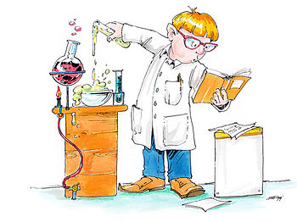
Mustahkamlash
Glitserinning nitrat kislota bilan reaksiyasi natijasida hosil bo‘lgan moddaning nomini toping
Gidroxinon
Nitroglitserin
Nitrobenzol
Xinon
B. Nitroglitserin

Slide 4
Mustahkamlash
Glitserinning xalqaro nomenklatura bo‘yicha nomi to‘g‘ri ko‘rsatilgan javobni toping.
Etandiol-1, 2
Propanol
Propantriol-1, 2, 3
Propandiol-1, 2
C. Propantriol-1, 2, 3

Slide 5
Bugun darsda
Fenollarning olinishi
Fenollarning fizik xossalari
Fenollarning kimyoviy xossalari

Slide 6
Fenollar
Ochiq zanjirli uglevodorodlar kabi aromatik uglevodorodlarning ham gidroksilli hosilalari bor. Bu birikmalarda gidroksil guruhlar yon zanjirdagi uglerod atomlariga yoki benzol halqasidagi uglerod atomlariga birikkan bo‘lishi mumkin.

Slide 7
Fenollar
Tarkibida OH guruh bor bo‘lgan aromatik halqali birikmalarni ikki guruhga ajratish mumkin.
Gidroksil guruhi benzol halqasidagi uglerodga bevosita birikkan birikmalarni fenollar deyiladi.
Gidroksil guruh benzol halqasining yon zanjiridagi uglerodga birikishidan hosil bo‘lgan birikmalarga aromatik spirtlar deyiladi.

Slide 8
Fenollar
Tarkibidagi OH soniga qarab bir atomli va ko‘p atomli fenollar bo‘lishi mumkin.
OH
OH
OH
OH
OH
OH
Pirokatexin
1, 2-digiroksi benzol
Piroogallol
1, 2, 3-tridigiroksi benzol
fenol

Slide 9
Fenollar
Fenolning gomologi sifatida o-krezol, m-krezol va p-krezollarni keltirishimiz mumkin.
OH
OH
OH
CH ₃
CH ₃
fenol
o-krezol
fenol
m-krezol
CH ₃
p-krezol

Slide 10
Fenollar
OH guruhining benzol yonaki zanjiridagi uglerod atomiga bog‘lanishi natijasida hosil bo‘lgan moddalarga aromatik spirtlar deyiladi. Masalan, benzil spirt, 2-fenil etanol.
CH₂-CH₂-OH
CH₂-OH
2-fenil etanol
benzil spirti

Slide 11
Olinishi
Sanoatda fenol xlorbenzolni katalizator ishtirokida o‘yuvchi natriy eritmasi ta’sirida gidrolizlab olinadi.
Keyingi yillarda texnikada fenol olish uchun xlorbenzolni gidrolizlash usulidan foydalanilmoqda:
C₆H₅Cl+NaOH C₆H₅OH+NaCl
C₆H₅Cl+H₂O C₆H₅OH+HCl

Slide 12
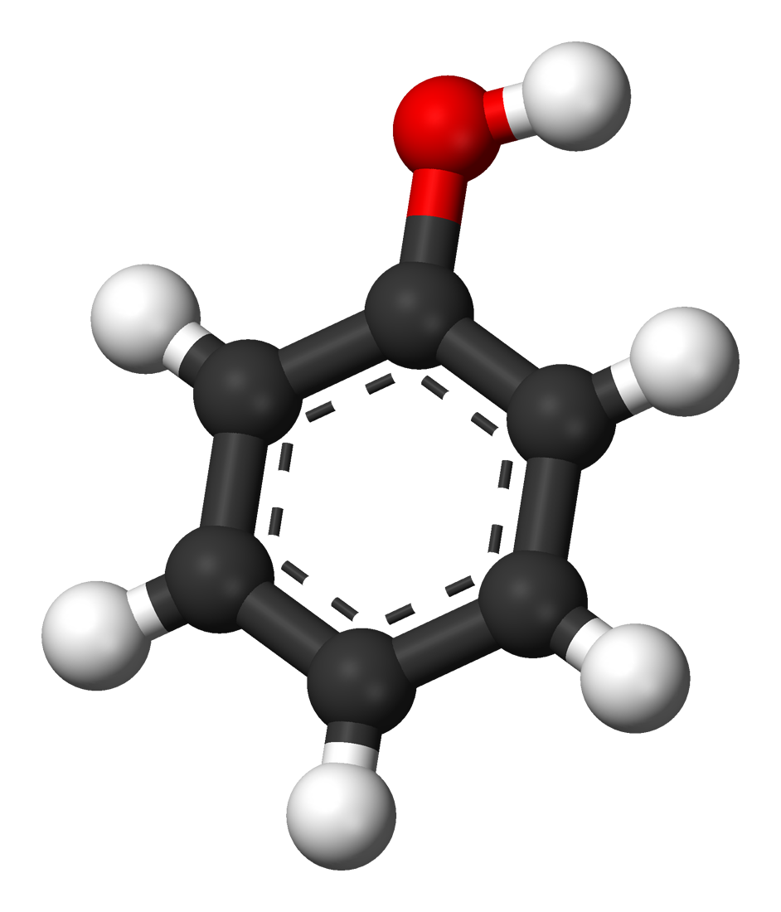
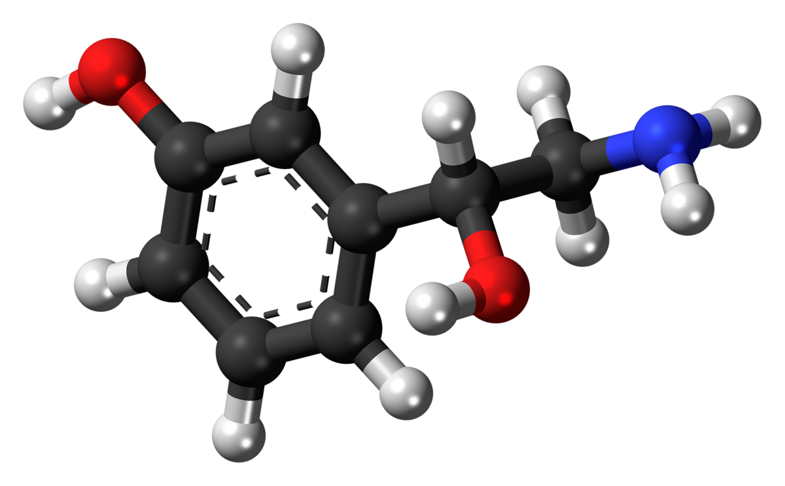
Fizik xossalari
Fenol o‘tkir hidli, suvda yomon eriydigan, rangsiz kristall modda. Fenollar spirt va benzolda yaxshi eriydi. Fenol 42,3º C da suyuqlanib, 182º C da qaynaydi. U havoda turganda bir qismi oksidlanib kristall pushti, so‘ngra qo‘ng‘ir rangga ega bo‘ladi.

Slide 13
Fizik xossalari
Fenol temir (III)xlorid bilan binafsharang moddani hosil qiladi, shuning uchun bu reaksiya fenolga sifat reaksiyasi hisoblanadi.
Fe
OH
O
O
O
3
+FeCl₃
+3HCl

Slide 14
Kimyoviy xossalari
Fenolda gidroksil guruh benzol yadrosi bilan bevosita bog‘langanligi uchun undagi elektron zichligi benzoldagi kabi teng taqsimlanmaganligi sababli fenollar benzolga qaraganda reaksiyaga oson kirishadi.
Fenollar natriy metali bilan reaksiyaga kirishganda, fenolyatlarni hosil qiladi va vodorod ajralib chiqadi.
2C₆H₅OH+2Na 2C₆H₅ONa+H₂

Slide 15
Kimyoviy xossalari
Spirtlardan farqli ravishda fenollar ishqorlar bilan ham reaksiyaga kirishadi. Bu fenolning kuchsiz kislotali xususiyatga ega ekanligini ko‘rsatadi:
C₆H₅OH+NaOH C₆H₅ONa+H₂O

Slide 16
Kimyoviy xossalari
Fenollar bromli suv bilan ta’sirlashib, 2, 4, 6-tribromo fenol (oq rangli cho‘kma) hosil qiladi.
OH
OH
Br
Br
+3Br₂
+3HBr
Br

Slide 17
Kimyoviy xossalari
Fenollar yetarli miqdorda nitrat kislota bilan reaksiyaga kirishib 2, 4, 6-trinitrofenol (pikrin kislotasi) hosil qiladi.
OH
OH
O₂N
NO₂
+3HONO₂
NO₂

Slide 18
Mustahkamlash
Fenolning gomologlarining formulasini yozing.
OH
OH
OH
CH ₃
CH ₃
fenol
o-krezol
fenol
m-krezol
CH ₃
p-krezol

Slide 19
Mustahkamlash
Ko‘p atomli fenollarga misol keltiring.
OH
OH
OH
OH
OH
Pirokatexin
1, 2-digiroksi benzol
Piroogallol
1, 2, 3-tridigiroksi benzol

Slide 20
Mustahkamlash
Fenollar bromli suv bilan ta’sirlashganda qanday modda hosil bo‘ladi?
OH
OH
Br
Br
+3Br₂
+3HBr
Br

Slide 21
Mustaqil bajarish uchun topshiriqlar
“Fenollar va aromatik spirtlar. Olinishi va xossalari” mavzusini o‘qish.
93-sahifadagi 2-topshiriqni bajarish.

